Slide 1
소재수치해석HW1 20140850 신소재공학과 김민정

Slide 2
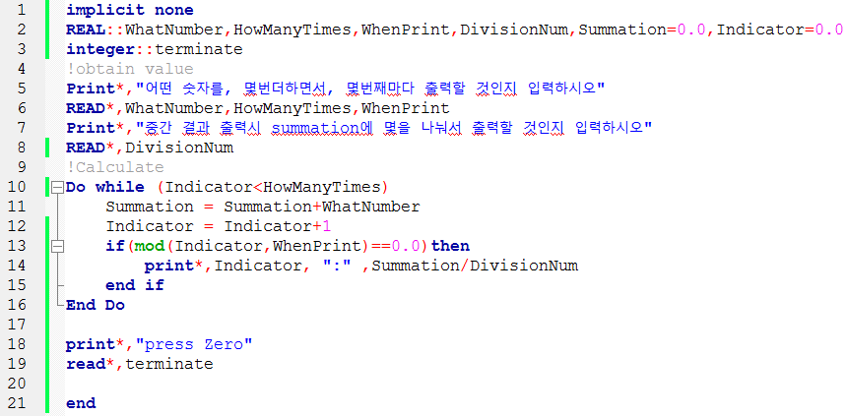
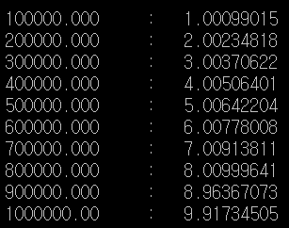
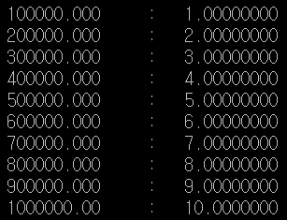
Q2. 1을
백만번더하면서
십만번째마다
결과/십만 출력
Q1. 0.00001을
백만번 더하면서
십만번째마다 결과출력

Slide 3
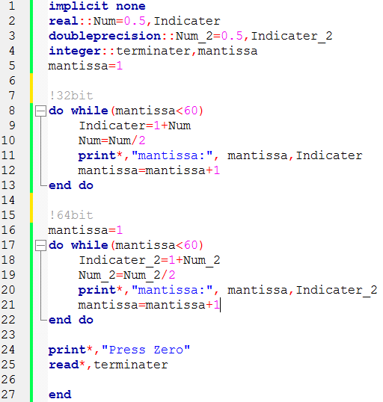
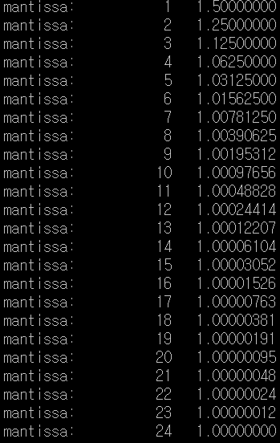
24 1.00000006

Slide 4
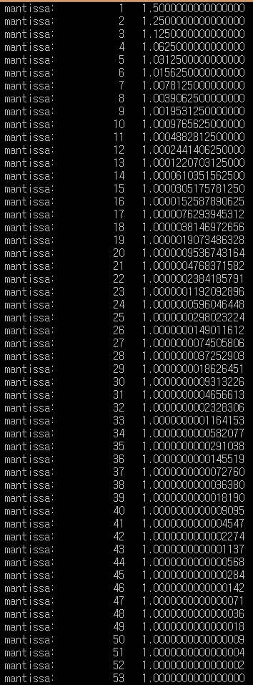
53 1.00000000000000001

